Slide 1





EVOLUTION IS OUR CORE
Report Mensal
Evolução de consumo AWS | Wilson Sons
e-core.com

Slide 2

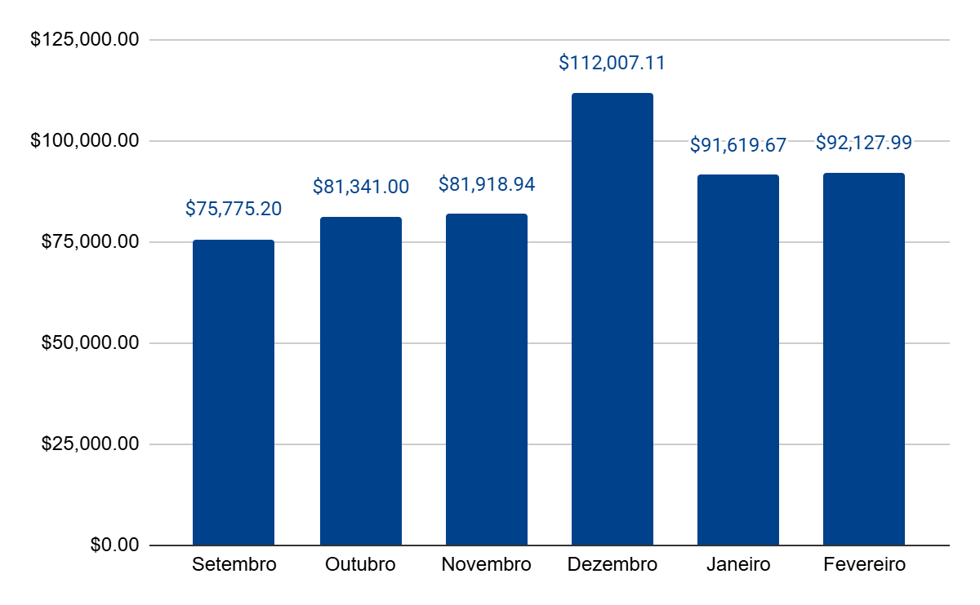
Evolução Custos AWS
6 meses
Notes:
Link pro gráfico editável: https://docs.google.com/spreadsheets/d/1DeaqGa-rPNw3siuMaCnr0c_v0gFyFSsMaCFomKIzSlM/edit?usp=sharing (ou só clicar em editar no canto superior direito do gráfico. Editar na planilha e depois clicar em update.)

Slide 3
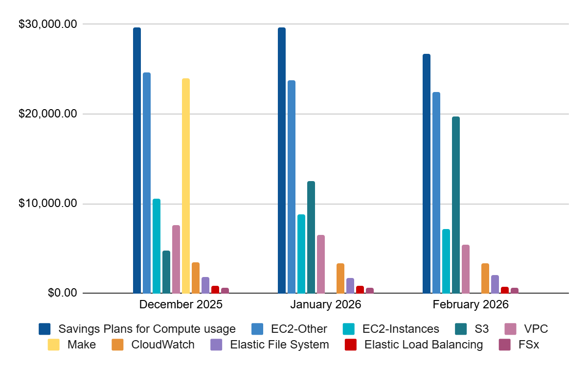
Evolução Custos AWS
Top Ten Serviços
Notes:
Link pro gráfico editável: https://docs.google.com/spreadsheets/d/1VWW9hMMfNozXpJCsAYphPqBEvglOmvskY74Yd6D8mB8/edit?usp=sharing (ou só clicar em editar no canto superior direito do gráfico. Editar na planilha e depois clicar em update.)

Slide 4
Serviços com maior oscilação de custos
Service | September 2025 | October 2025 | November 2025 | December 2025 | January 2026 | February 2026 | Média | Aumento
S3 | $3.411,90 | $2.436,31 | $2.519,01 | $4.737,46 | $12.485,12 | $19.751,78 | $7.556,93 | 161,37%
Notes:
https://docs.google.com/spreadsheets/d/1E1-8bbZ3bAT90KwezmDj_xBhLm2lEyfX2Ilc1sIwpDc/edit?usp=sharing 1. Abra a planilha e preencha os valores preservando a formatação
2. Copie as células que gostaria de utilizar
3. Exclua a planilha original do tamplate
4. Cole as células copiadas do sheets
5. Na opção de colagem, selecione vincular planilha
6. Desvincule a planilha

Slide 5
Cobertura e Utilização de Reservas
Cobertura | Dezembro | Janeiro | Fevereiro |  | Utilização | Dezembro | Janeiro | Fevereiro
Compute Savings Plans | 86% | 86% | 87% |  | Compute Savings Plans | 100% | 100% | 96%
RDS | 23% | 0% | 0% |  | RDS | 0% | 0% | 0%
Economia Acumulada 2025 | Economia $ | Economia R$
Compute Savings Plans | $35.196,47 | R$193.580,59
RDS | $0,00 | R$0,00
Total | $35.196,47 | R$193.580,59
Notes:
https://docs.google.com/spreadsheets/d/1E1-8bbZ3bAT90KwezmDj_xBhLm2lEyfX2Ilc1sIwpDc/edit?usp=sharing
1. Abra a planilha e preencha os valores preservando a formatação
2. Copie as células que gostaria de utilizar
3. Exclua a planilha original do tamplate
4. Cole as células copiadas do sheets
5. Na opção de colagem, selecione vincular planilha
6. Desvincule a planilha

Slide 6


Economia
Pontos de Atenção
Itens que requerem atenção devido oscilações nos custos:
2 Idle Redshift Nodes - Economia mensal: $1,247.04
Idle Elastic Load Balancers - Economia mensal: $24.48
Unused Elastic Load Balancers - Economia mensal: $24.48
2 Unused Elastic IP Addresses - Economia mensal: $7.20
Economia Total - $1,303.20

Slide 7
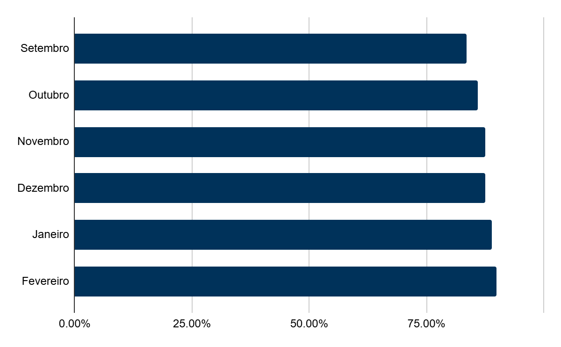
Tagueamento de Recursos
Notes:
Link pro gráfico editável: https://docs.google.com/spreadsheets/d/150rR1kwj_5LX7U2ZgHhCrKJnXBxDnLfD9SGuaGsZSgc/edit?usp=sharing (ou só clicar em editar no canto superior direito do gráfico. Editar na planilha e depois clicar em update.)

Slide 8
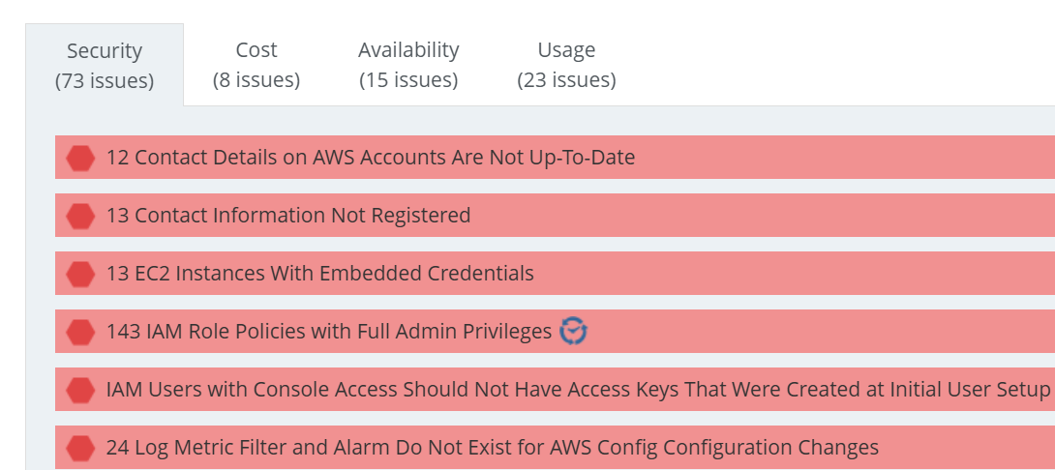
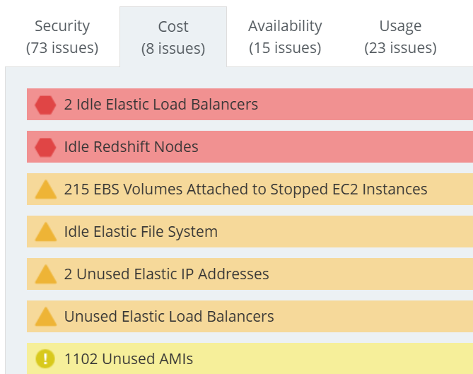
Ferramenta CloudCheckr
Notes:
Colocar print da ferramenta.

Slide 9


Innovative solutions and
business impact, delivered.
delivered.

